Slide 1
USPEHI SLOVENSKEGA NARODA NA PRELOMU 19. STOLETJA
Učbenik stran 109 - 111

Slide 2
1. Izboljšal se je položaj slovenskega naroda
- V 2/2 19.stol. so nenemški narodi dobili več možnosti za uveljavitev svojih pravic.
Slovenci vedno več uspehov:
- slovenščina v šole in urade,
- več slovenskih uradnikov,
- uveljavili slovenski poslanc in stranke,
- okrepil slovenski kapital.

Slide 3
V mestih na Kranjskem in Koroškem prevladujejo Nemci.
Širil NEMŠKI NACIONALIZEM – uspehi Slovencev za Nemce znak ogroženosti.
ponemčevanje slovenskih dežel – GERMANIZACIJA
povečeval pritisk Italijanov – močno slovensko meščanstvo v Trstu.
pritisk Madžarov

Slide 4
2. Zakaj je bilo pomembno širjenje šol na Slovenskem
Sredi 19. stol. uvedena obvezna osemletna osnovna šola:
boljši poklici,
izobraženci jedro zavednega slovenskega meščanstva,
kulturni in znanstveni napredek,
zmanjšanje nepismenosti.
1848- poučevanje v materinem jeziku

Slide 5
Širjenje dekliških meščanskih šol – tudi za revnejša dekleta!
Izobraženost žensk: učiteljice, pisateljice, slikarke, ...
Ženske tudi v javnosti, na političnih shodih sprva nezaželjene.
Širilo ustanavljanje ženskih društev-trudile za enakopravnost OBEH spolov.

Slide 6
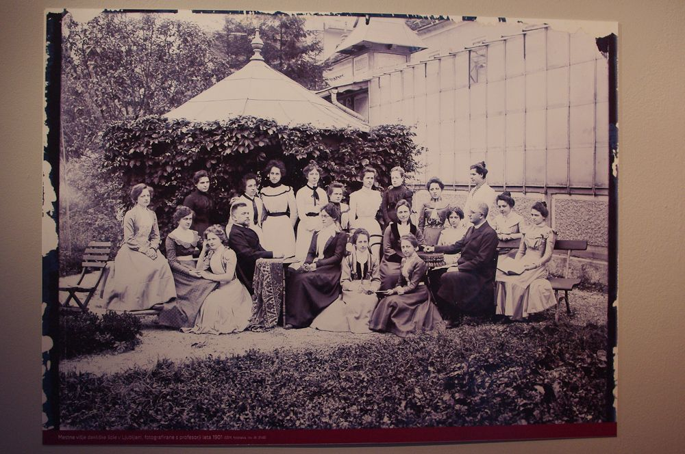
Učenke mestne dekliške ljudske šole leza 1910
Dekleta v višjih razredih

Slide 7
3. Uspehi slovenske znanosti na prelomu stoletja
Na prelomu stoletja je slovenski narod - razvit narod z izoblikovanim knjižnim jezikom, kulturno tradicijo in umetnostjo…
Slovenski izumitelji in znanstveniki:
fizik JOŽEF ŠTEFAN
baron ANTON CODELLI

Slide 8
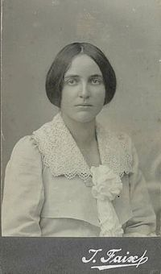
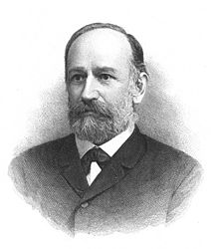
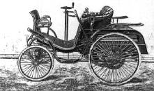
Jožef Štefan
Zofka Kvedrova prva slovenska
profesionalna pisateljica.
Codellijev prvi
avtomobil

Slide 9
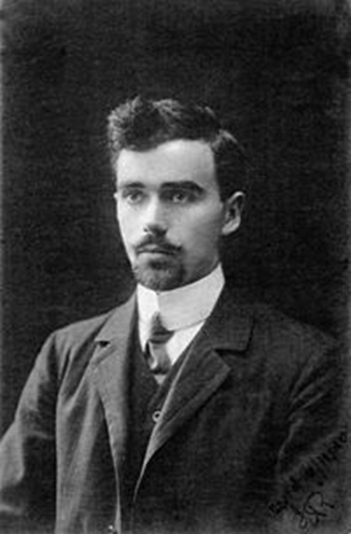
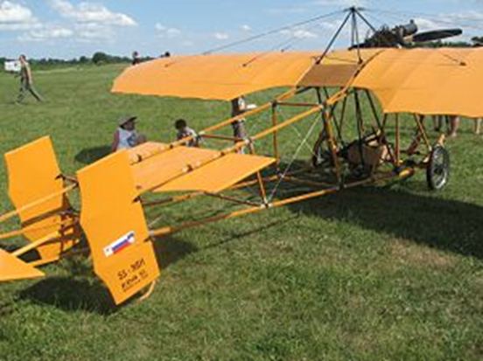
Izumitelj JANEZ PUH
letalec in inženir EDVARD RUSJAN
zdravnik in kemik FRITZ PREGL
Edvard Rusjan in njegovo letalo

Slide 10
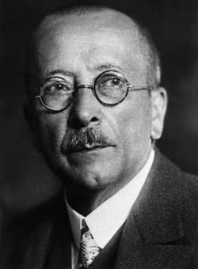
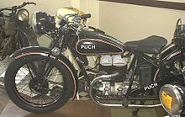
Puhov motocikel
Fritz Pregl

